Slide 1

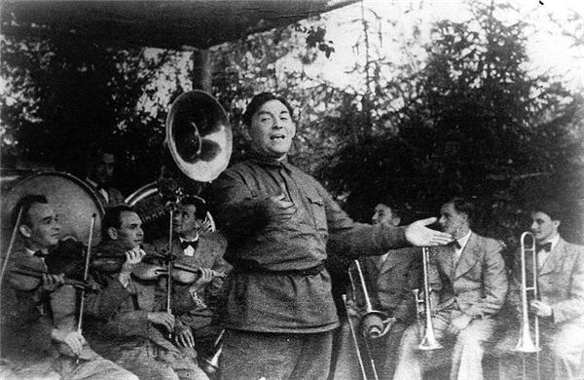
Notes:
https://www.youtube.com/watch?v=-UmWh2dw2gU

Slide 2
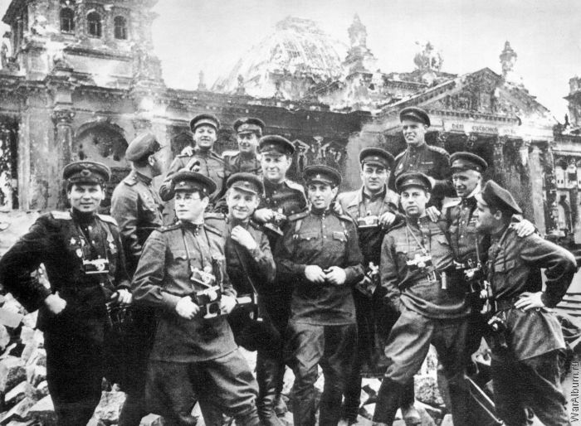
Дорогами военных корреспондентов
Советские фотожурналисты и кинооператоры у здания Рейхстага.
Слева направо, первый ряд: Г. Самсонов, А. Морозов, Ф. Кислов, Л. Железнов, И. Шагин, О. Кнорринг;
второй ряд: С. Альперин, А. Капустянский,
Г. Петрусов, Р. Кармен;
третий ряд: А. Архипов, М. Редькин, Н. Фиников.

Slide 3
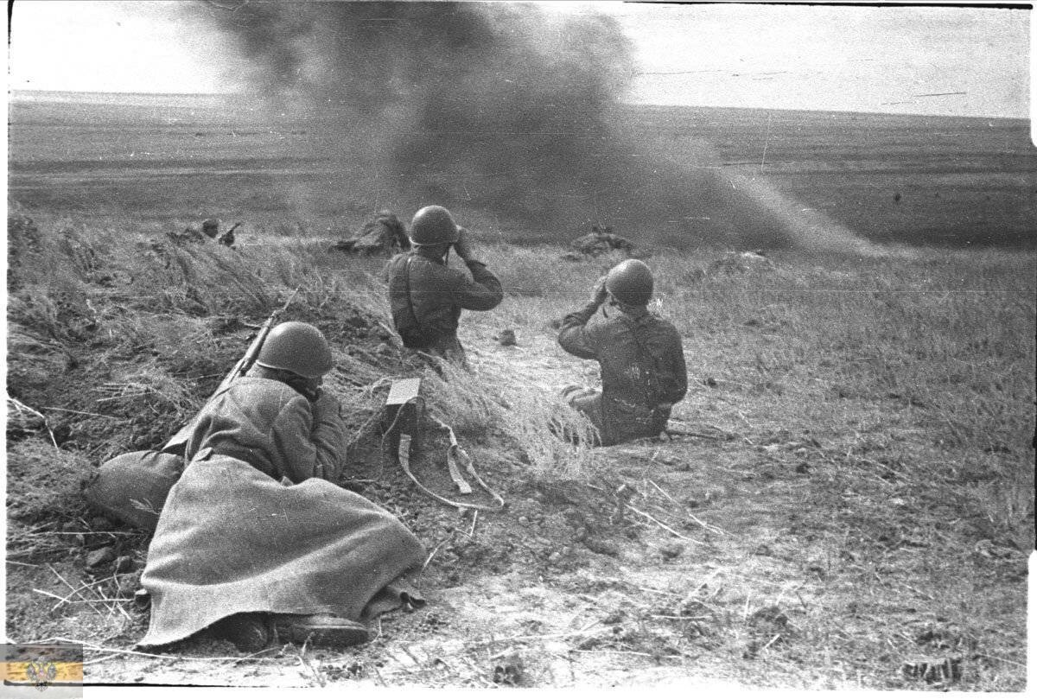
Бойцы ведут бой.
Фотокорреспондент – Наталья Боде

Slide 4
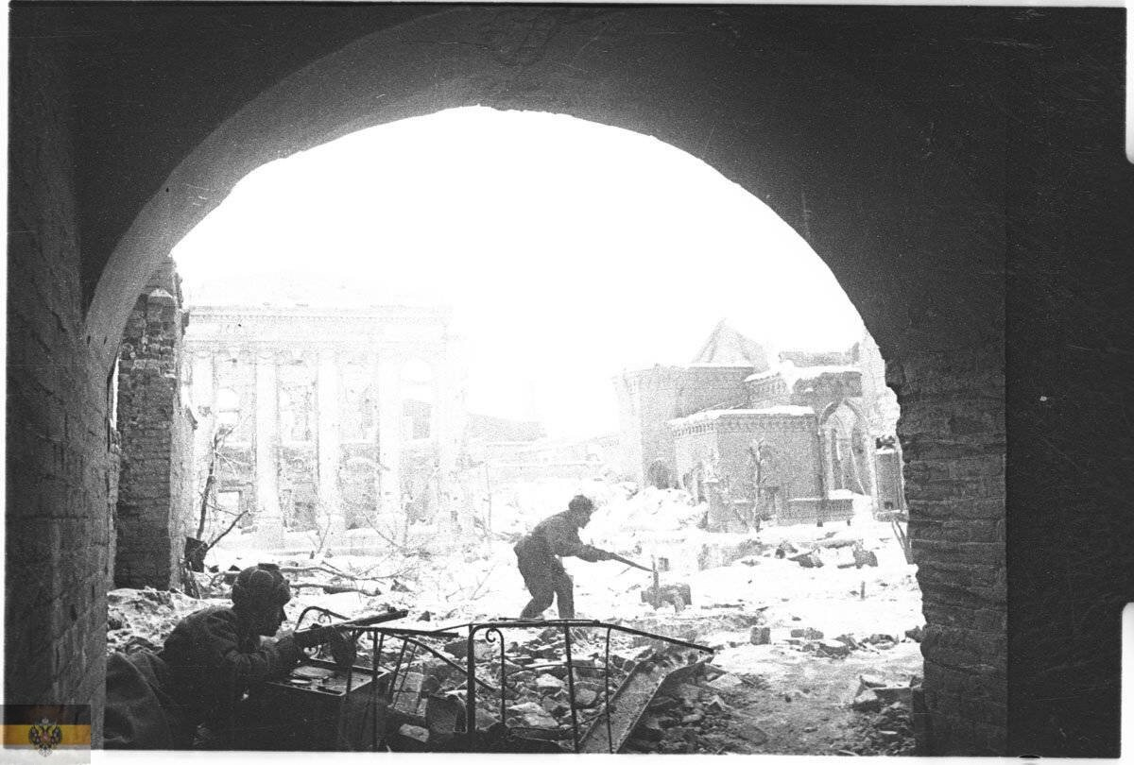
Уличный бой в Сталинграде через объектив камеры
Фотокорреспондент – Наталья Боде

Slide 5
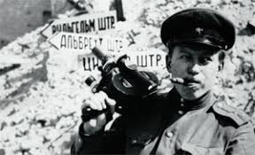

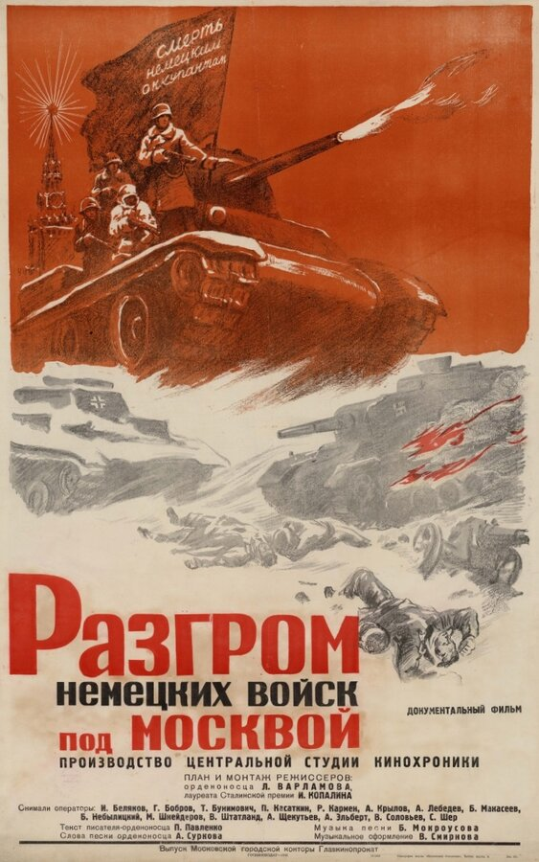

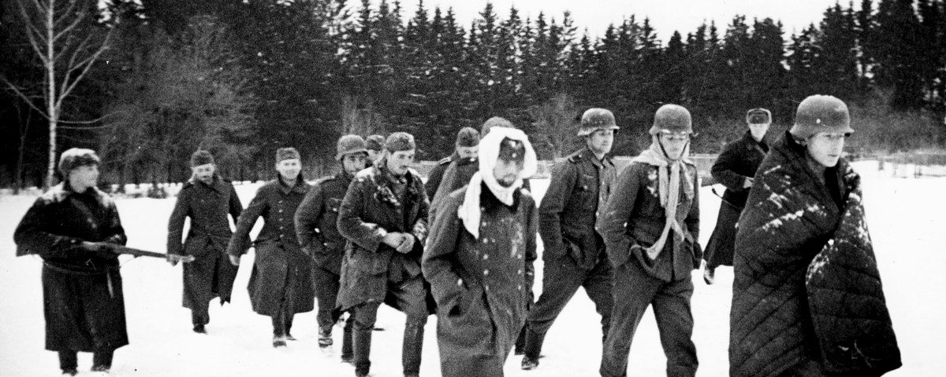
Режиссеры – Л.В. Варламов и И.П. Копалин

Slide 6
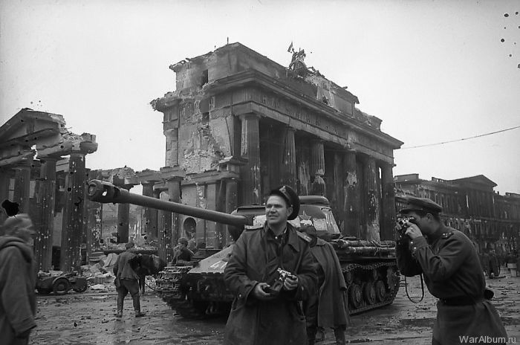
Фотокорреспондент ТАСС Евгений Ананьевич Халдей (в центре) в Берлине возле Бранденбургских ворот.
На заднем плане ИС-2 из состава 7-й гвардейской танковой бригады — один из трёх (№№414, 432, 434 «Боевая подруга») самых знаменитых советских танков в поверженном Берлине.

Slide 7
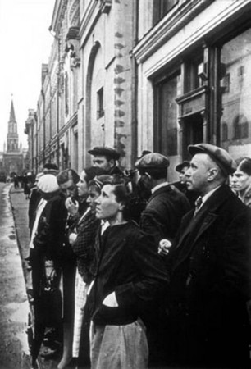
«Первый день войны» - единственная фотография, снятая в Москве 22 июня 1941 года
Фотокорреспондент – Евгений Халдей

Slide 8
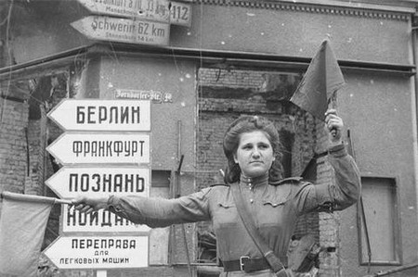
Снимок ефрейтора 87-го отдельного дорожно-эксплуатационного батальона Марии Шальневой
Фотокорреспондент – Евгений Халдей

Slide 9
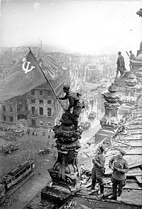
«Знамя над Рейхстагом»
Одна из постановочных фотографий Халдея с красным знаменем на крыше Рейхстага.
Дата съемки: 02.05.1945
Фотокорреспондент – Евгений Халдей

Slide 10
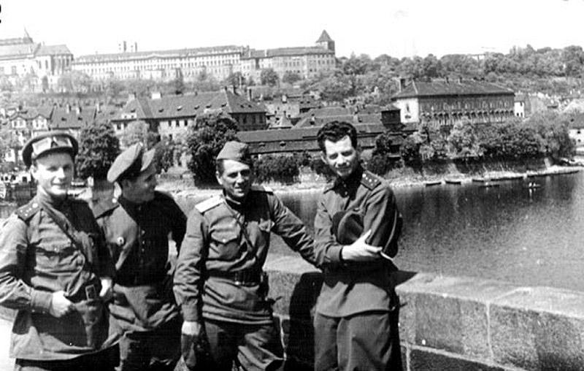
МАКС ВЛАДИМИРОВИЧ АЛЬПЕРТ
Один из родоначальников отечественной серийной репортажной фотографии
Макс Альперт с советскими военными в Праге

Slide 11
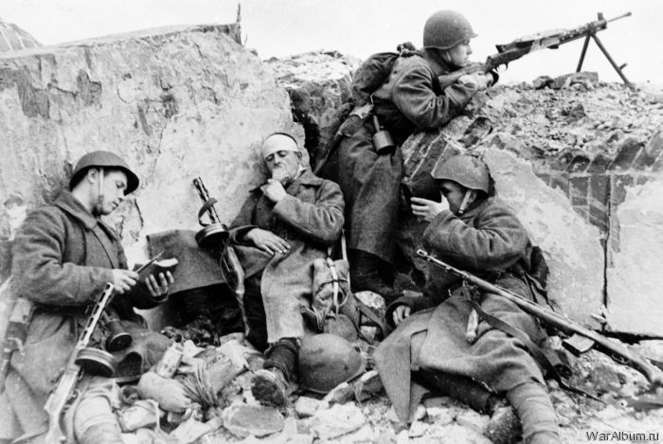
«Затишье на переднем крае»
Фотокорреспондент – Макс Альперт

Slide 12
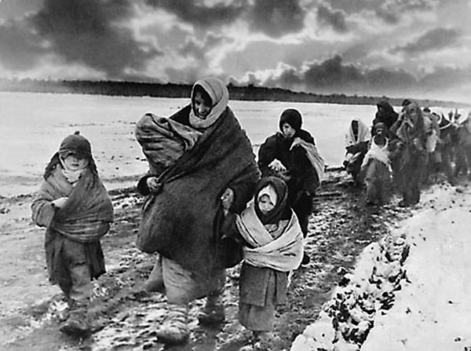
«По дорогам войны»
(или «Возвращение из неволи»)
Фотокорреспондент – Макс Альперт

Slide 13
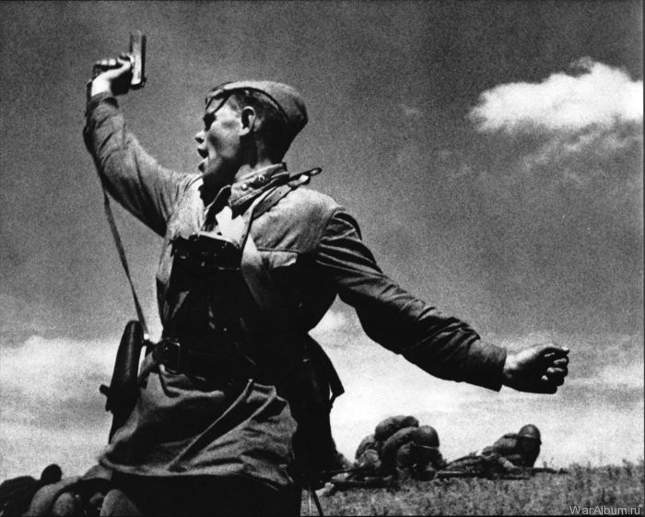
«Комбат» (12 июля 1942 года)
Фотокорреспондент – Макс Альперт

Slide 14
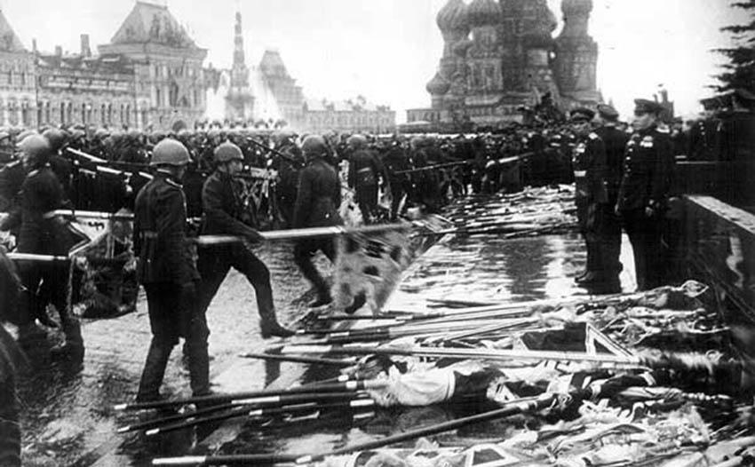
Парад победы 24 июня 1945 года
Фотокорреспондент – Макс Альперт

Slide 15
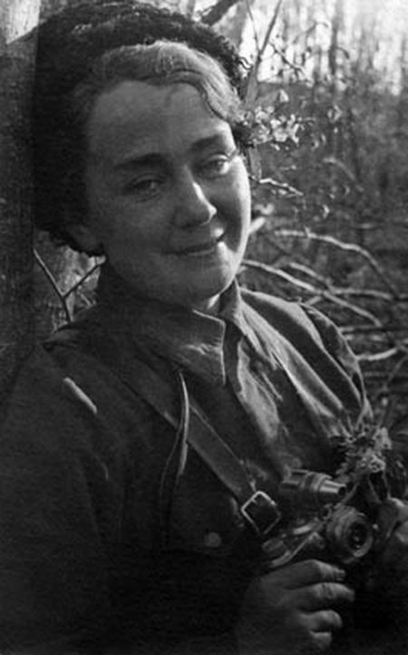
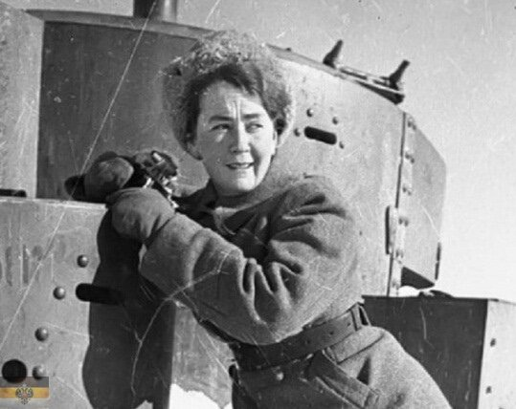
Наталья Боде,
военный фотокорреспондент

Slide 16
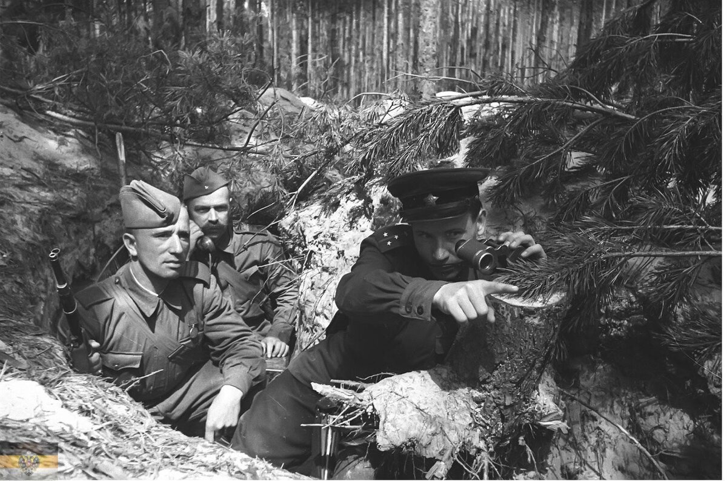
«Командир дает указания»
Фотокорреспондент – Наталья Боде

Slide 17
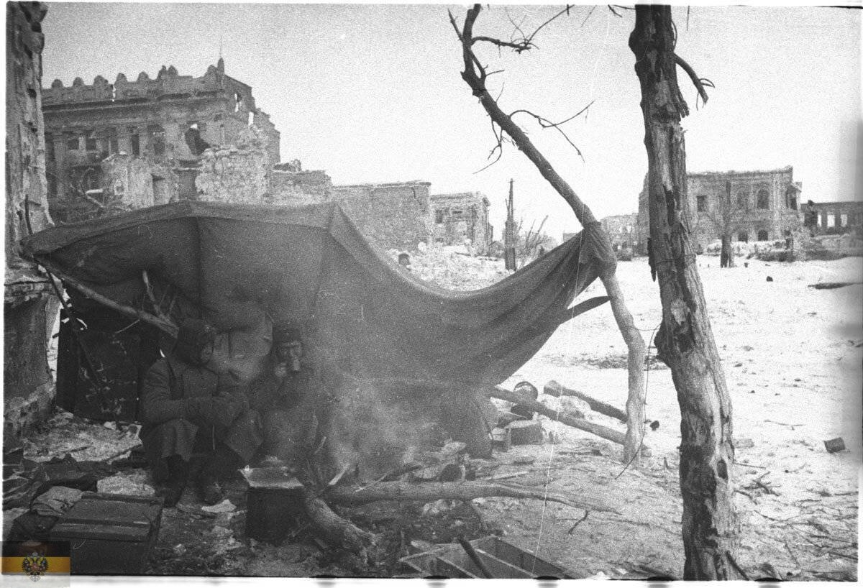
«Обед после тяжелого боя в Сталинграде под плащ-палатками»
Фотокорреспондент – Наталья Боде

Slide 18
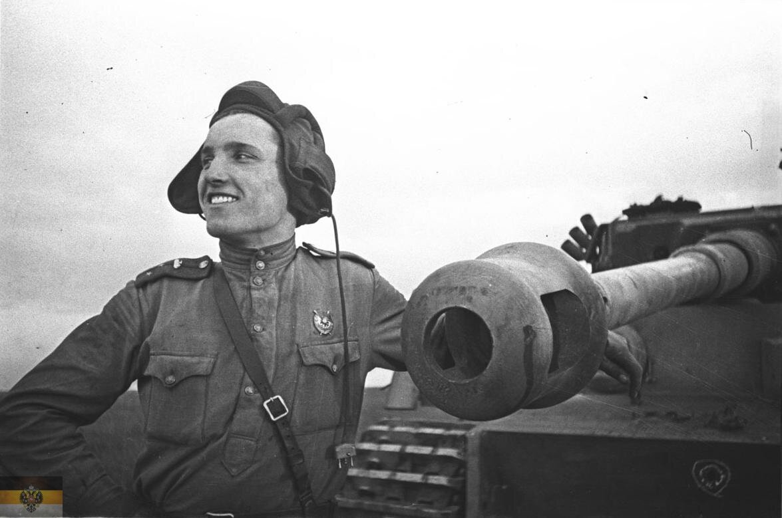
Танкист Иван Шевцов возле подбитого «Тигра»
Фотокорреспондент – Наталья Боде

Slide 19
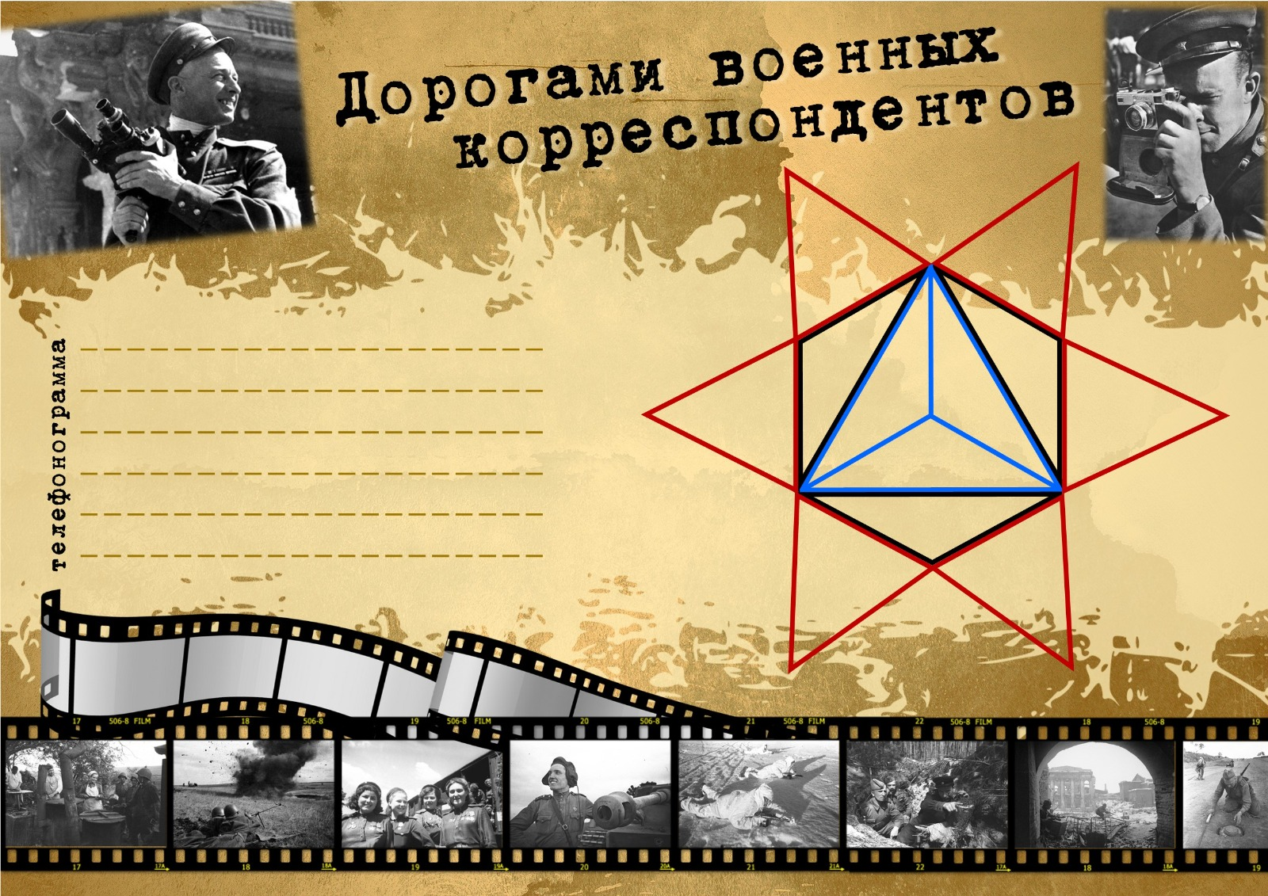
Отправимся в путь

Slide 20
Парад Победы 24 июня 1945 года
Уличный бой в Сталинграде
Первый день войны

Slide 21
Макс Альперт
Наталья Боде
Евгений Халдей

Slide 22
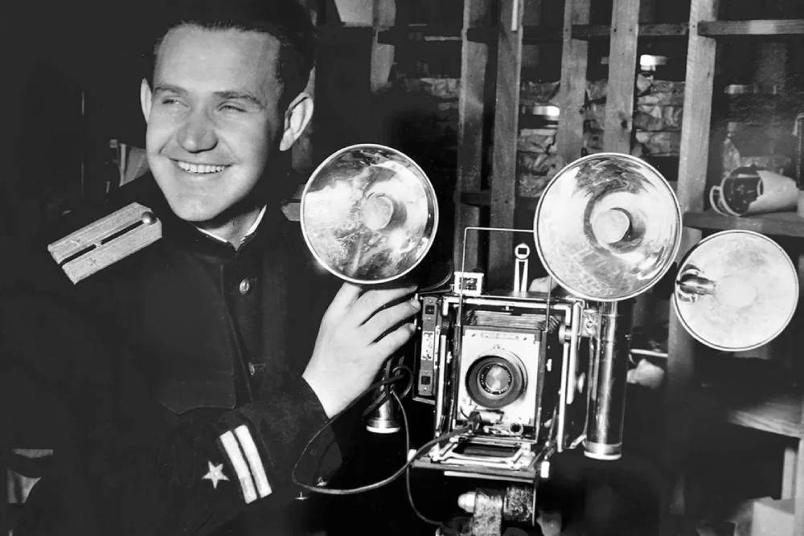
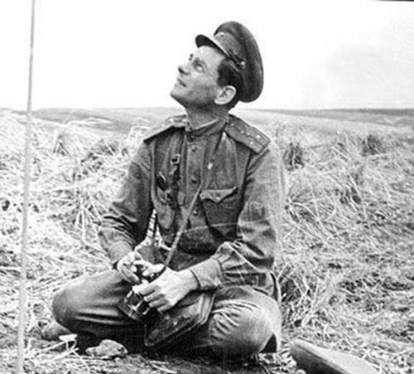
Евгений Халдей
Макс Альперт
Наталья Боде
Профессиональные качества:
- наличие эстетического вкуса, чувства стиля, композиции, цвета;
- быстрота реакции;
- творческое мышление;
- общительность;
- физическая подготовка;
- организаторские способности
Личные качества:
- смелость;
- выносливость;
- целеустремленность;
- любовь к Родине;
- самоотверженность;
- героизм и др.

Slide 23
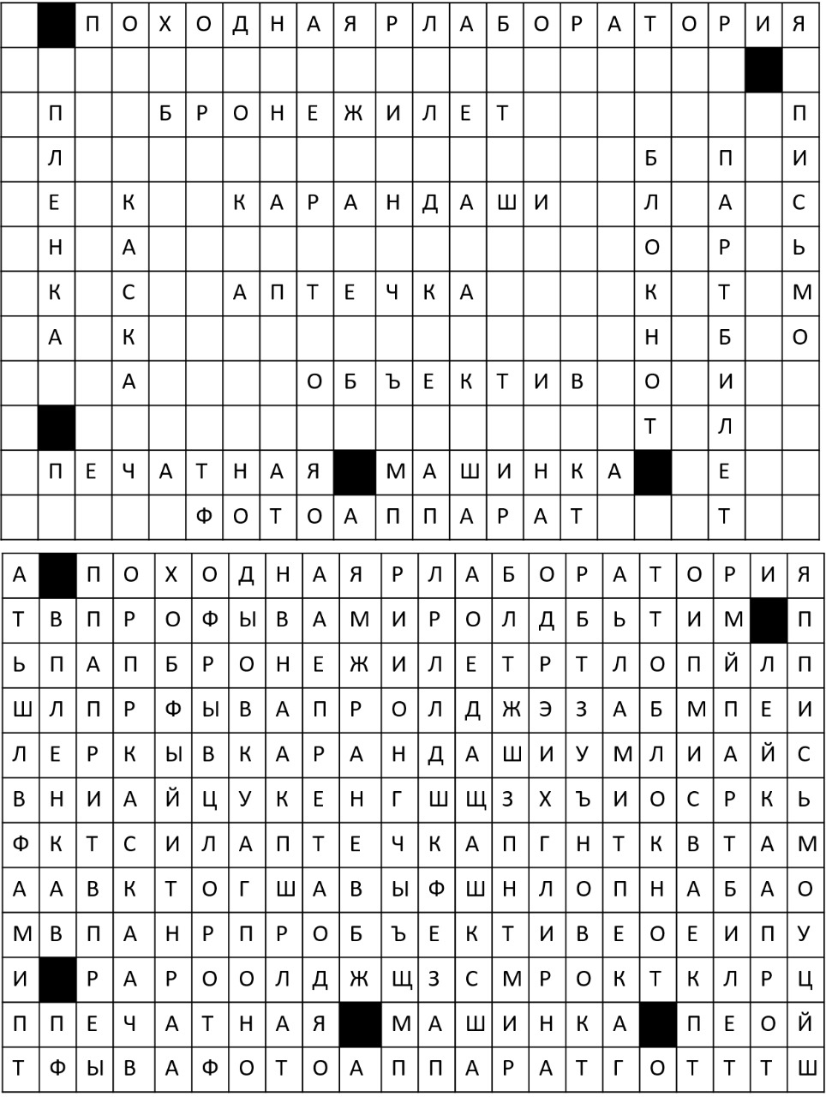
Конкурс «Собираем военкора на задание»

Slide 24

Конкурс «Собираем военкора на задание»

Slide 25
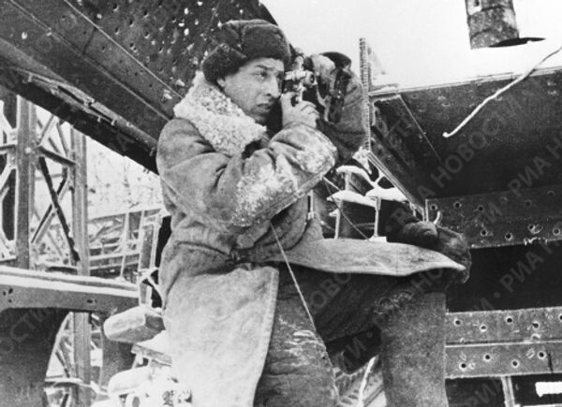

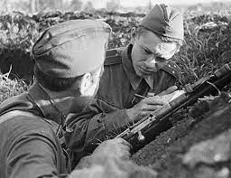
Конкурс «Собираем военкора на задание»

